Slide 1
McDelivery
아이티윌 1팀
최이화
서강석
박준현
김형수
정다윤
이재연
최진욱
Notes:
© Copyright PresentationGo.com – The free PowerPoint library

Slide 2
INDEX
Introduction
DB Model
Website Features
Demo

Slide 3
Introduction
  기존에 존재하는 맥딜리버리 웹사이트 분석
  MVC패턴 모델2을 이용하여 웹사이트 구현

Slide 4
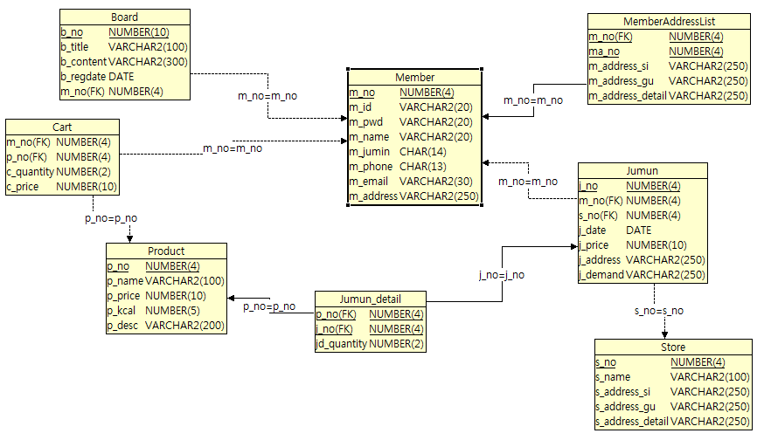
DB Model
Notes:
© Copyright PresentationGo.com – The free PowerPoint library

Slide 5
Our Website Can Do:
기능 | 설명
회원가입 | - 아이디 중복체크 - 아이디 공백 체크 - 비밀번호 확인 체크
로그인 | - 아이디 존재 체크 - 비밀번호 유효성 체크
메인 | 진행하는 이벤트 이미지 제공 가장 최근에 주문한 정보 제공
메뉴 | 메뉴에 해당되는 제품리스트만 제공
제품 상세 정보 | 세트, 라지세트, 단품 선택가능 수량 선택 가능 카트담기 버튼 누를 시 카트에 추가
장바구니 | 선택한 제품과 그에 대한 변경사항을 저장하여 장바구니에서 확인할수 있다. 장바구니 내에서도 제품에 대한 수정과 삭제가 가능하여야 한다.
주문 | 카트에 담은 주문내역 확인 가능 결제하기 버튼 선택 시 카트 내역 삭제 / 주문기록 생성
마이페이지 | 내 정보 수정/탈퇴 가능 주문정보 기록 확인 주소록 리스트

Slide 6
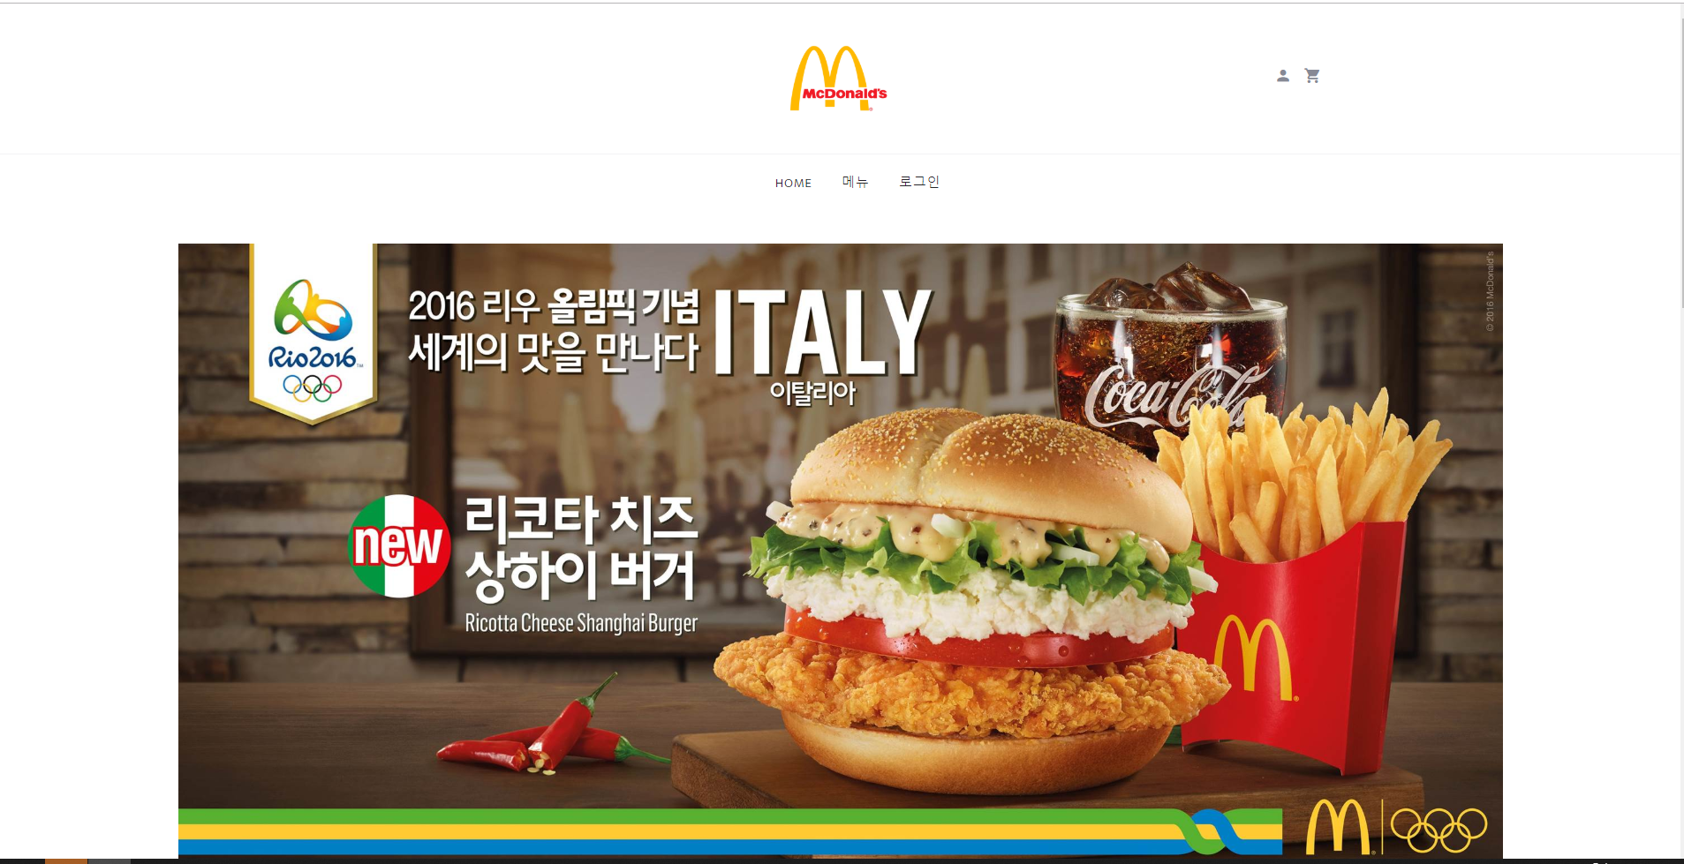
Demo
“

